Slide 1
Mismos datos, distinto árbol
6
1
3
3
8
4
6
1
4
7
9
7
8
9
¡No podemos garantizar altura $O(\log{n)}$!

Slide 2
Balance
Debemos asegurarnos que el árbol esté balanceado
¿Cómo podríamos definir esta noción?
Nos interesa que se pueda cumplir recursivamente
Notes:
Es solo cuando los datos están repartidos de manera pareja que el árbol tiene altura $O\left(\log{n}\right)$

Slide 3

¿Está balanceado?
X
Y
$$T_{1}$$
Notes:
Claramente no! Ojo que estos árboles solo representan la altura, no la cantidad de datos.

Slide 4


¿Está balanceado?
X
$$T_{1}$$
$$T_{2}$$
Notes:
Este caso tiene mas sentido, PERO no es posible que se cumpla recursivamente a menos de que la cantidad de datos sea potencia de 2.

Slide 5


¿Está balanceado?
X
$$T_{1}$$
$$T_{2}$$
Notes:
¿Quizás? Es más razonable que pedir que ambos árboles tengan la misma altura.

Slide 6
Balance
Diremos que un ABB está balanceado si:
La altura de sus hijos no difiere en más que 1
Cada hijo a su vez está balanceado
Un ABB que cumple esta propiedad se le llama AVL
Notes:
AVL viene de los nombres de los que propusieron este modelo originalmente: Adelson-Velsky & Landis.
En la práctica, nos referimos a los nodos que no cumplen el primer punto como “nodos desbalanceados”
Nótese que esta es solo una forma de definir balance, existen más nociones que cumplen diferentes propiedades.

Slide 7
Operaciones en AVL
Al insertar o eliminar un nodo, es posible desbalancear el árbol
¿Cómo garantizamos el balance del árbol luego de cada operación?
Nos interesa conservar todas las propiedades de los ABB

Slide 8

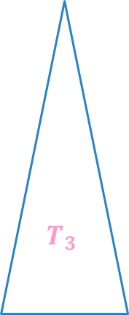
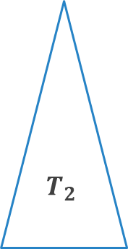
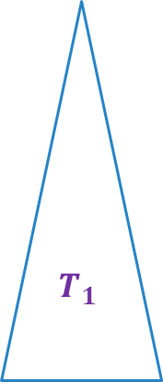
Luego de inserción en $T_{1}$
X
Y
$$T_{3}$$
¿Cómo balancear X?
$$T_{1}$$
$$T_{2}$$
Notes:
X e Y son los nodos que van camino a la inserción, a partir del primer nodo desbalanceado de abajo hacia arriba, X.

Slide 9
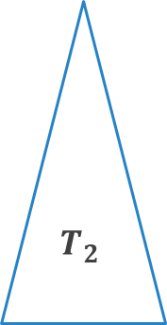
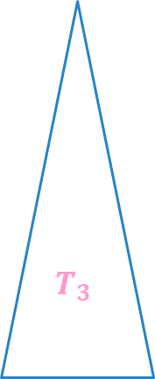
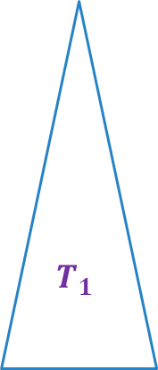
Luego de inserción en $T_{1}$
X
Y
Rotación
X
Y
$$T_{3}$$
$$T_{1}$$
$$T_{3}$$
$$T_{1}$$
$$T_{2}$$
$$T_{2}$$
Notes:
En este caso se rota el árbol hacia la derecha, en torno a la arista X-Y.

Slide 10
Luego de insertar B
T
K
Y
F
N
V
E
H
B
Notes:
Aquí el pivote de la rotación es la arista F-K: K es el primer nodo desbalanceado de abajo hacia arriba, y F es el anterior. (nótese que T también está desbalanceado).

Slide 11
¡Rotación!
T
F
Y
E
K
V
B
H
N

Slide 12

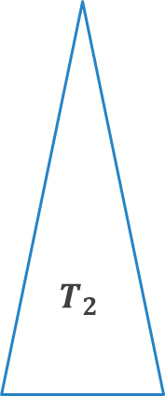
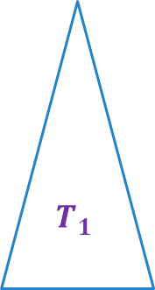
Luego de inserción en $T_{2}$
X
Y
$$T_{3}$$
¿Cómo balancear X?
$$T_{1}$$
$$T_{2}$$
Notes:
Si hacemos el mismo procedimiento que antes…

Slide 13


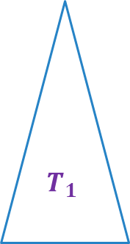
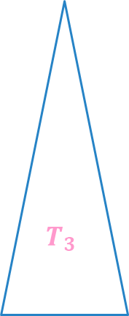
Luego de inserción en $T_{2}$
X
Y
Rotación
X
Y
$$T_{3}$$
$$T_{1}$$
$$T_{3}$$
$$T_{1}$$
$$T_{2}$$
$$T_{2}$$
Esto no está sirviendo…
Notes:
Ok esto no nos está sirviendo.

Slide 14


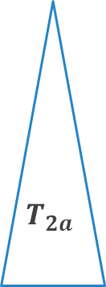
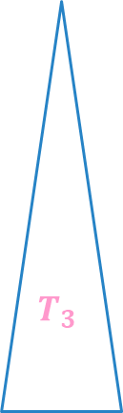

Entremos a $T_{2}$
X
Y
$$T_{3}$$
Z
$$T_{1}$$
$$T_{2a}$$
$$T_{2b}$$
Notes:
Siguiendo el mismo esquema de antes, X es el primer nodo desbalanceado de abajo hacia arriba, Y y Z son los siguientes nodos en la ruta de la inserción. Debemos modificar este árbol para caer en el caso anterior (que sí sabemos resolver)

Slide 15

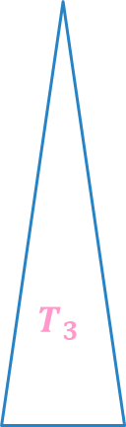

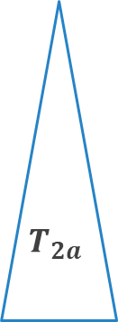
Convirtámoslo en el primer caso
X
X
Rotación
Z
Y
$$T_{3}$$
$$T_{3}$$
Y
Z
$$T_{2b}$$
$$T_{1}$$
$$T_{2a}$$
$$T_{2b}$$
$$T_{2a}$$
$$T_{1}$$
Notes:
Para esto Rotamos Y-Z hacia la izquierda

Slide 16




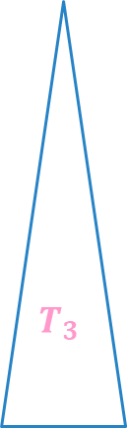



Solucionémoslo
X
Z
Rotación
Z
Y
X
$$T_{3}$$
Y
$$T_{3}$$
$$T_{2b}$$
$$T_{2a}$$
$$T_{2b}$$
$$T_{1}$$
$$T_{2a}$$
$$T_{1}$$
Notes:
Ahora usamos la misma solución que para el primer caso, rotando Z-X hacia la derecha.

Slide 17
Luego de insertar G
T
K
Y
F
N
V
E
H
G
Notes:
Aquí X es K, Y es F, y Z es H.

Slide 18
¡Doble Rotación!
T
H
Y
F
K
V
E
G
N

Slide 19
Rotaciones
¿Qué tan costoso es rebalancear el árbol?
¿Cuántas rotaciones es necesario hacer en el peor caso?
Notes:
Una sola rotación simple o una sola rotación doble. En cualquier caso, es necesario recorrer el árbol entero de abajo hacia arriba para asegurar que no se desbalanceó, por lo que el costo es $O(\log{n) }$

Slide 20
Altura de un AVL
La complejidad sigue dependiendo de la altura del árbol
¿Pero cuál es la altura de un AVL en el peor caso?

Slide 21
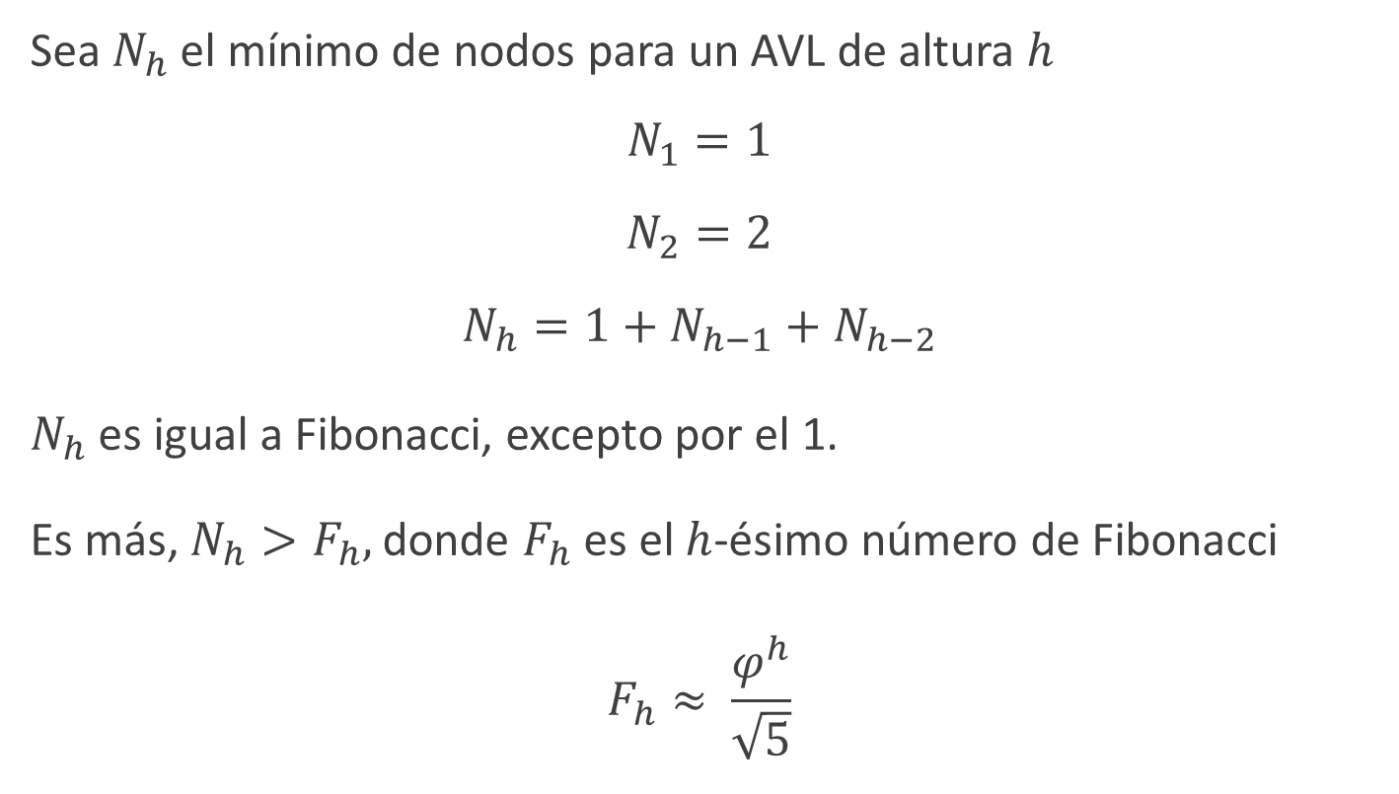
Altura de un AVL
Sea $N_{h}$ el mínimo de nodos para un AVL de altura $h$
$$N_{1}=1$$
$$N_{2}=2$$
$$N_{h}=1+N_{h−1}+N_{h−2}$$
$N_{h}$ es igual a Fibonacci, excepto por el 1.
Es más, $N_{h}>F_{h},$ donde $F_{h}$ es el $h$-ésimo número de Fibonacci
$$F_{h}≈ \frac{φ^{h}}{\sqrt{5}}$$

Slide 22

Altura de un AVL
Si un AVL tiene ${n=N}_{h}$ nodos, $h$ es la altura máxima que puede tener
$$n=N_{h}>F_{h}≈ \frac{φ^{h}}{\sqrt{5}}$$
$$\frac{φ^{h}}{\sqrt{5}}<n$$
$$φ^{h}<\sqrt{5}⋅n$$
$$h<\log_{φ}{\sqrt{5}⋅n}$$
$$h<\log_{φ}{n}+\log_{φ}{\sqrt{5}}$$
$$h∈O(\log{n)}$$

